Slide 1
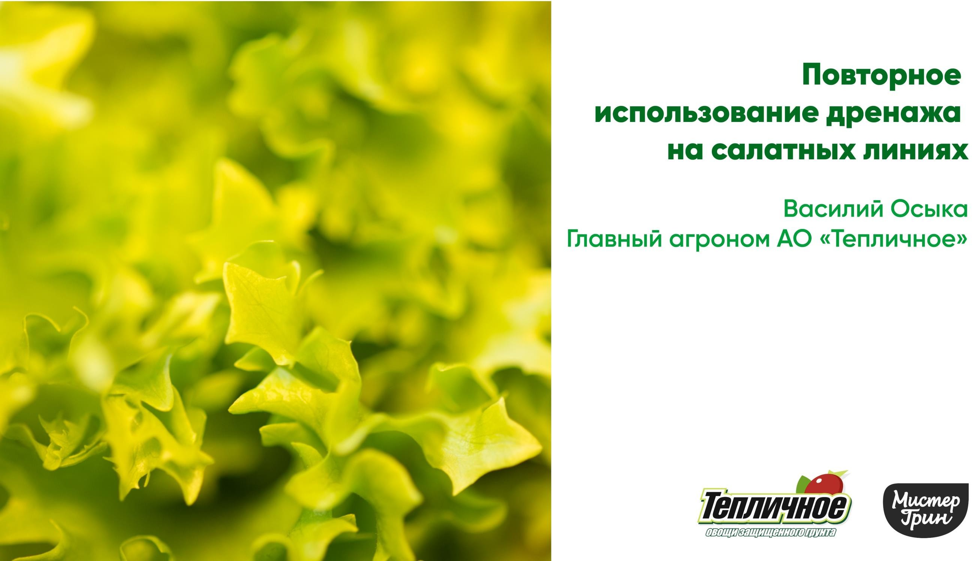

Slide 2


Slide 3
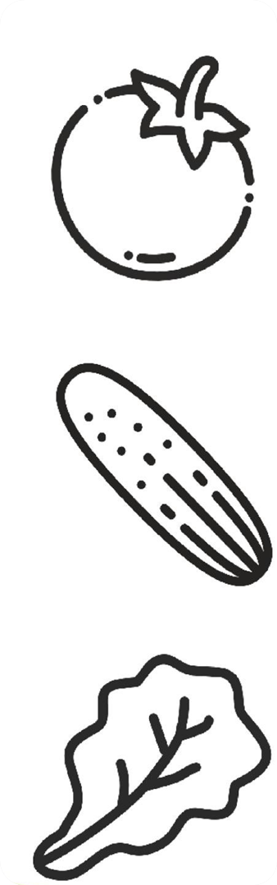
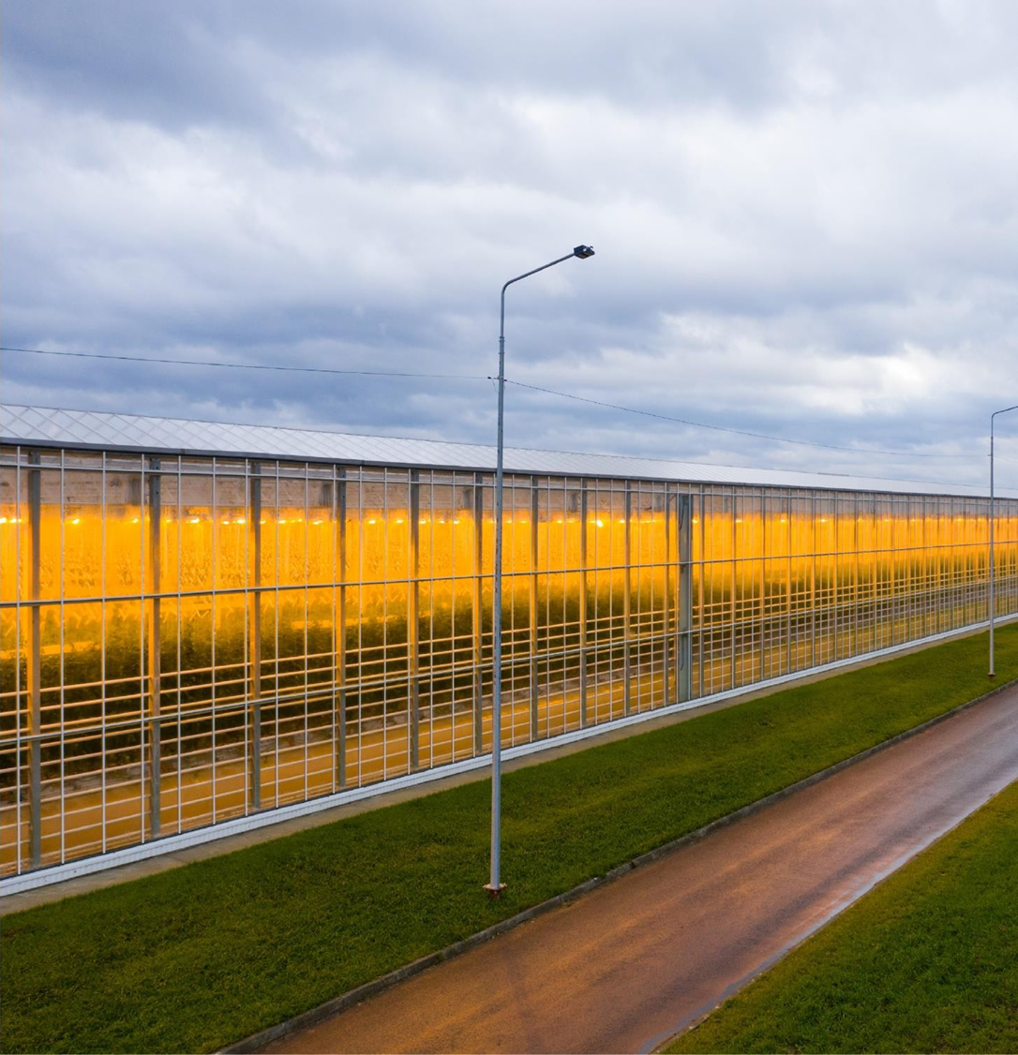
Объем производства томата
> 13 300 тонн в год
Объем производства огурца
> 11 400 тонн в год
Объем производства салата
> 1 300 тонн в год

Slide 4
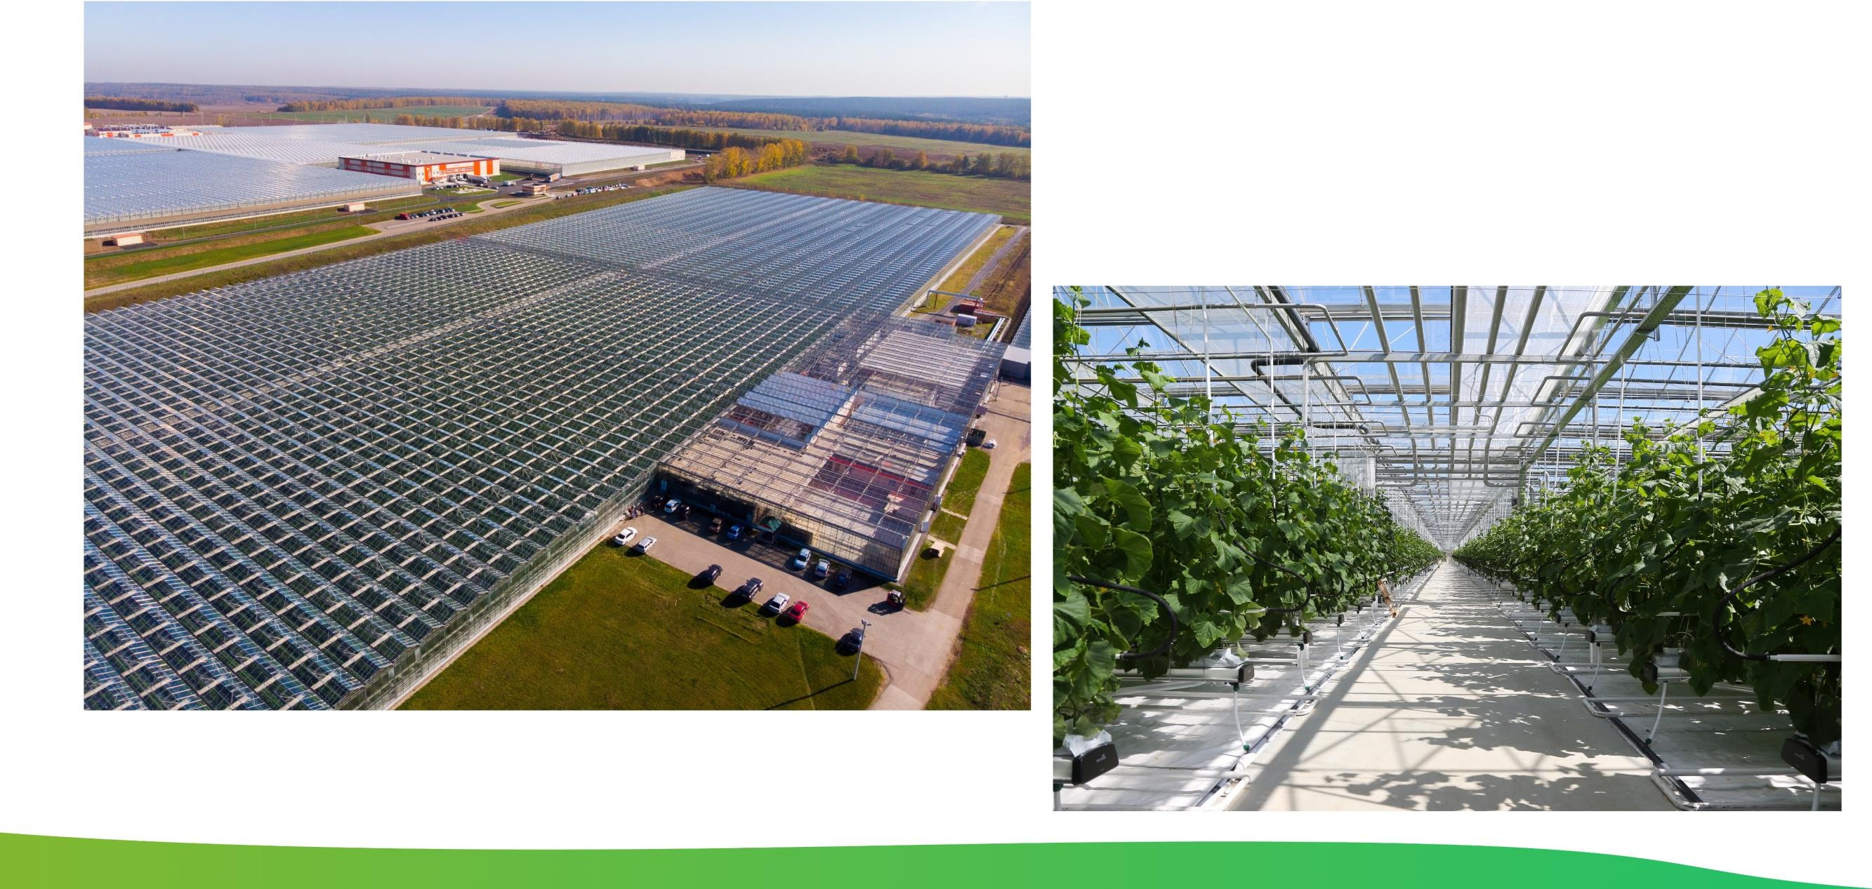
Тепличный комбинат 4 поколения
Площадь 12 га
Период плодоношения с марта по сентябрь

Slide 5
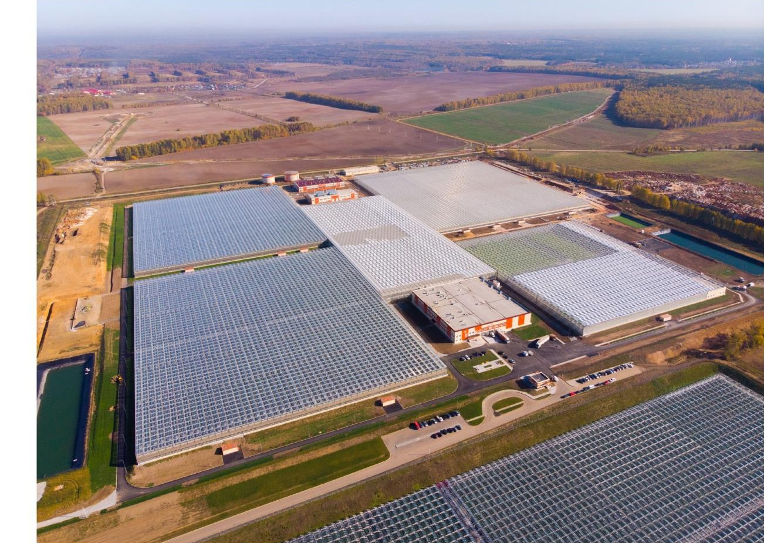
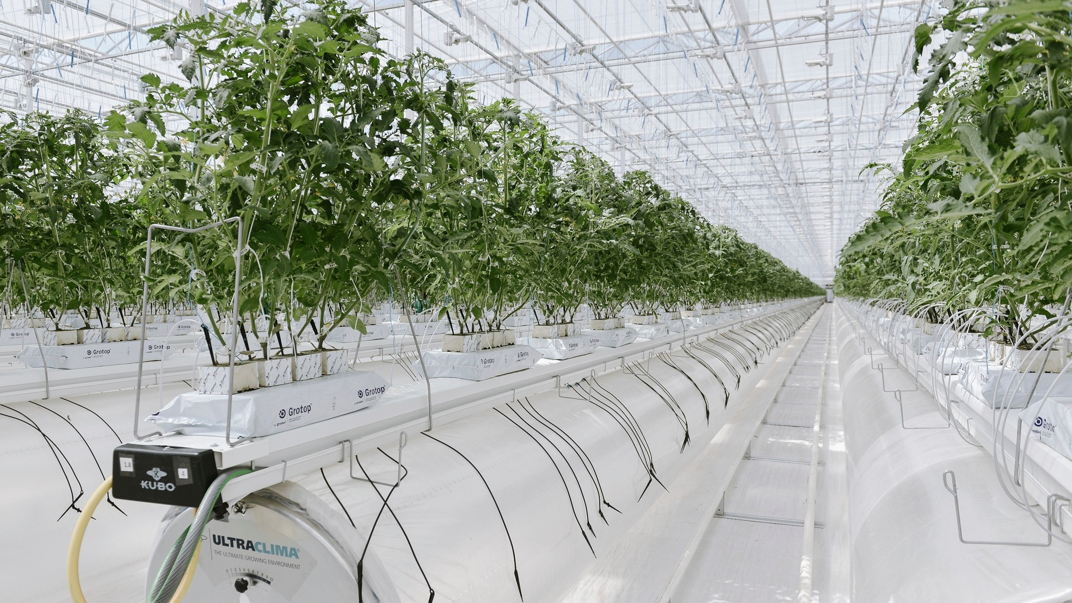
Инновационный тепличный комбинат 5 поколения с системой «ULTRA CLIMA»
Площадь 24 га
Период плодоношения: круглый год

Slide 6
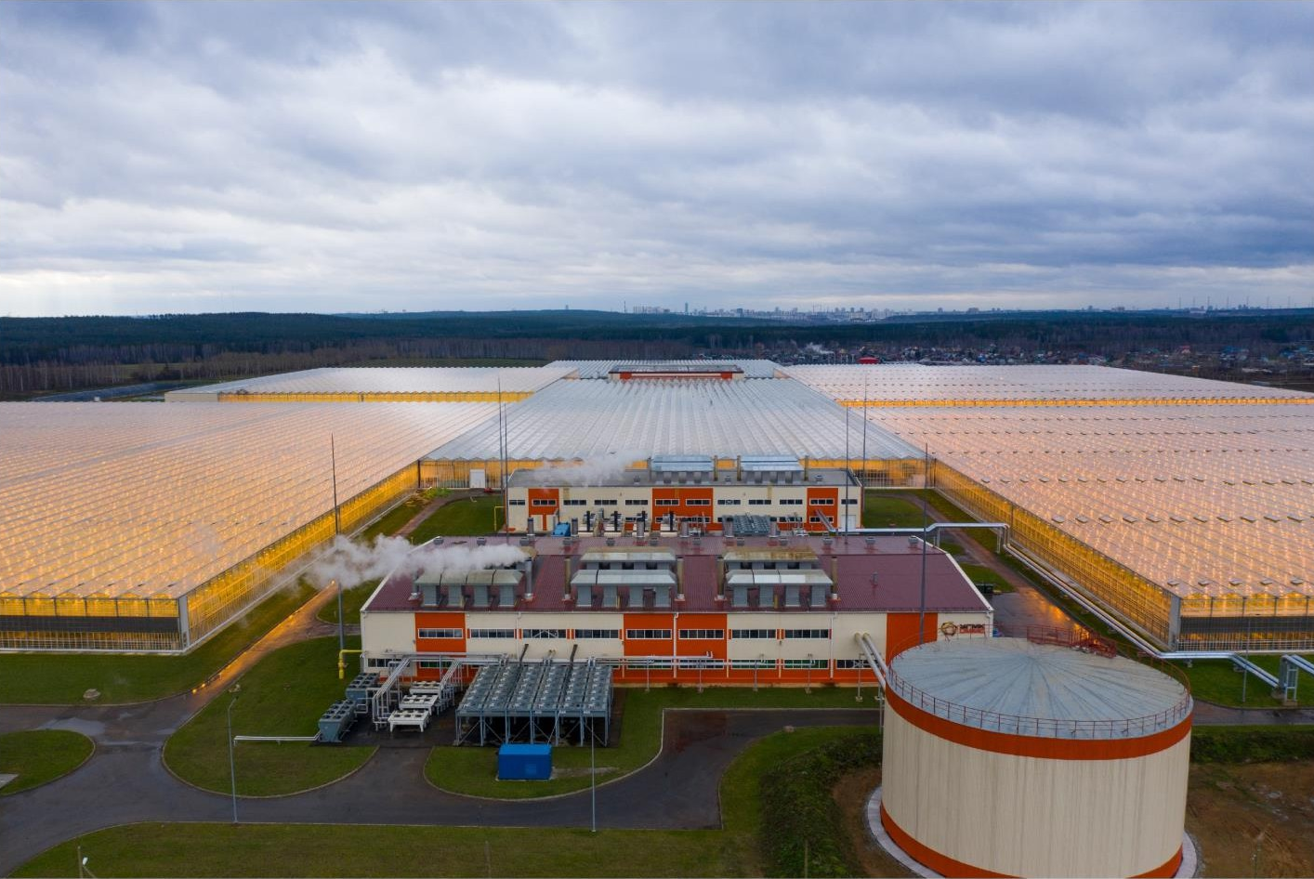
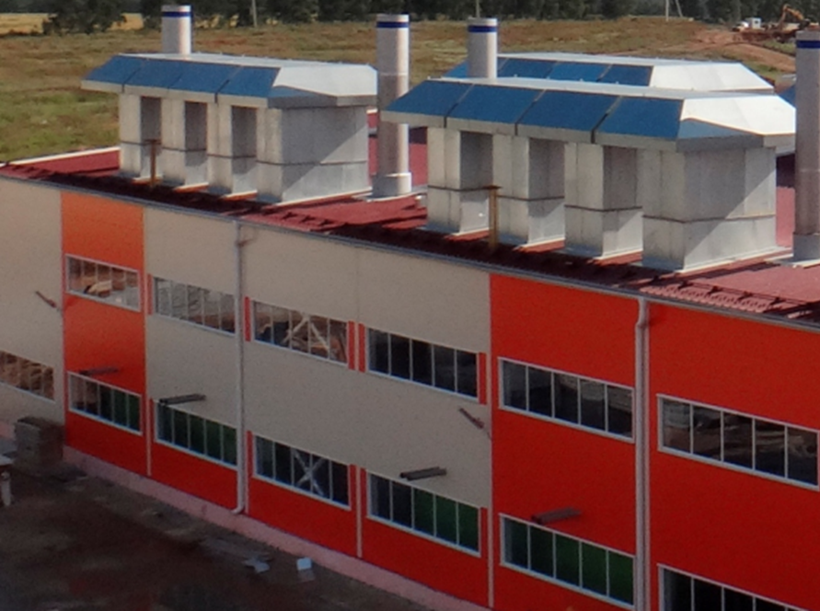
Энергоцентр Инновационного тепличного комбината
14 ГПУ
Установленная мощность энергоцентра составляет
48,04 / 144,32 МВт
электрической и тепловой энергии соответственно

Slide 7
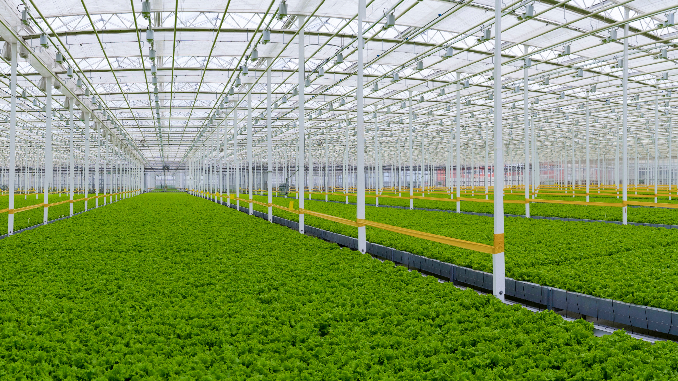
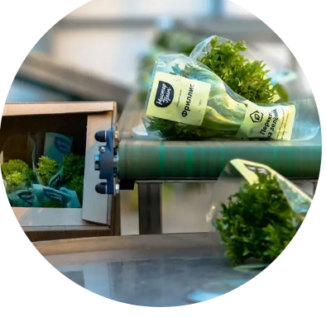
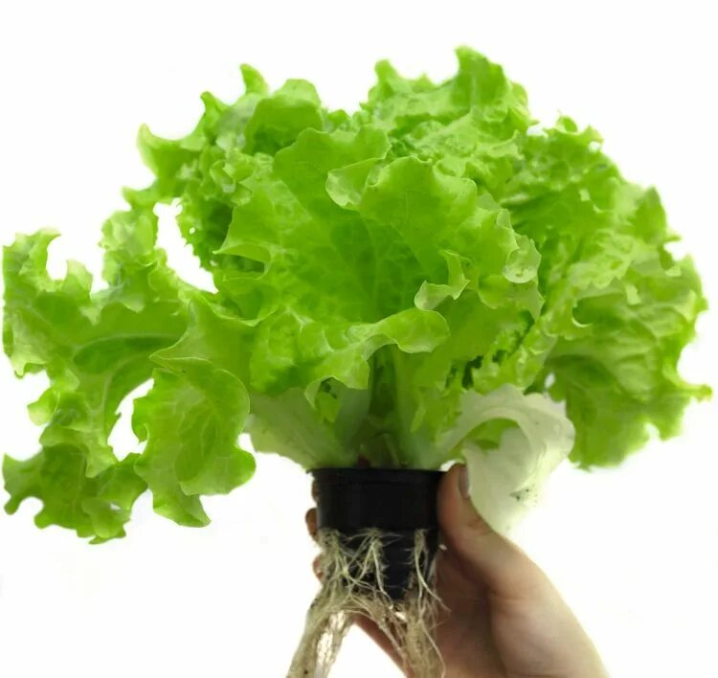
Отделение салатно-зеленных культур
Площадь 3 га
Период плодоношения: круглый год

Slide 8

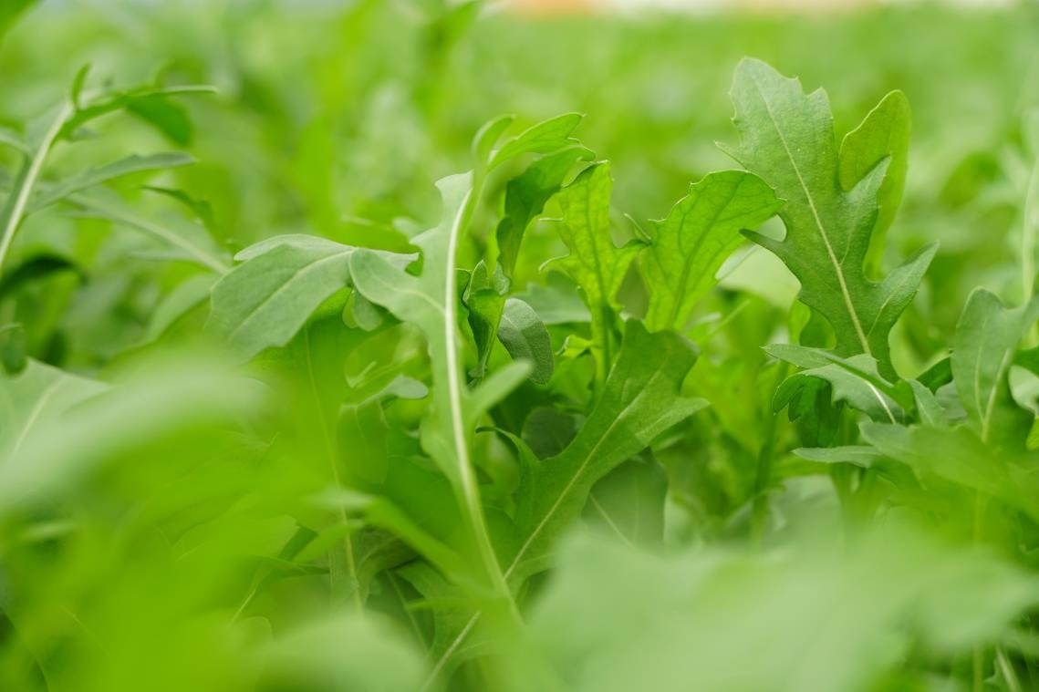
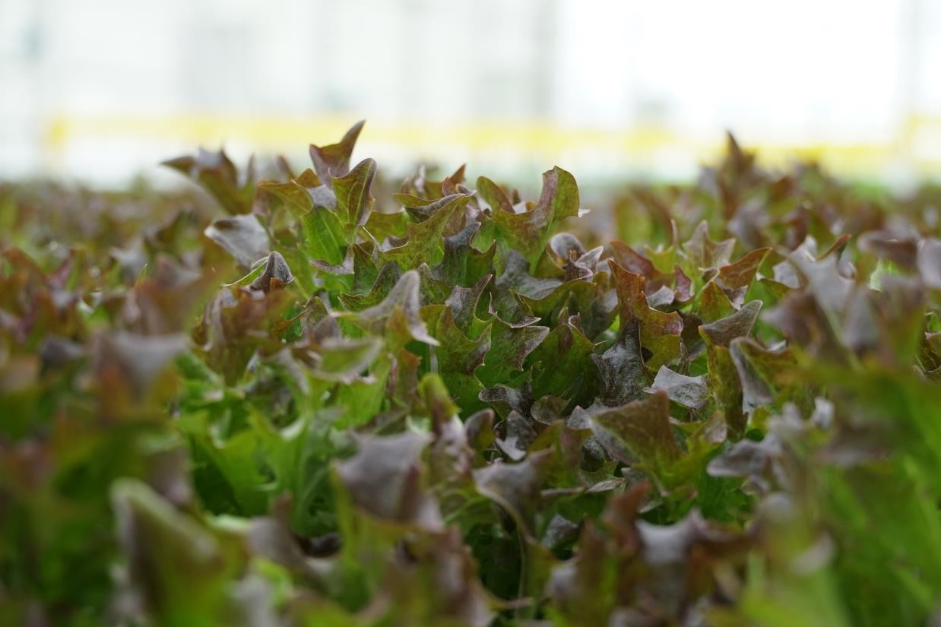
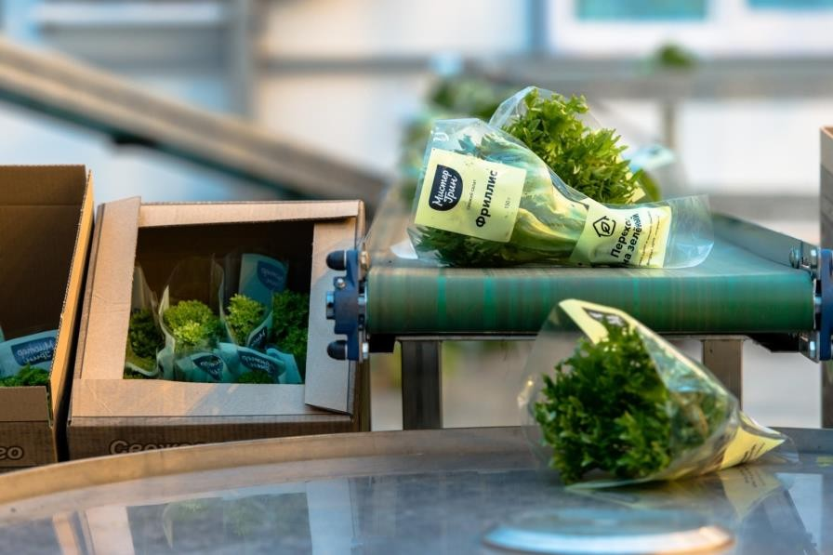
Постоянный ассортимент горшечных салатов
Руккола
Фриллис
Триплекс

Slide 9


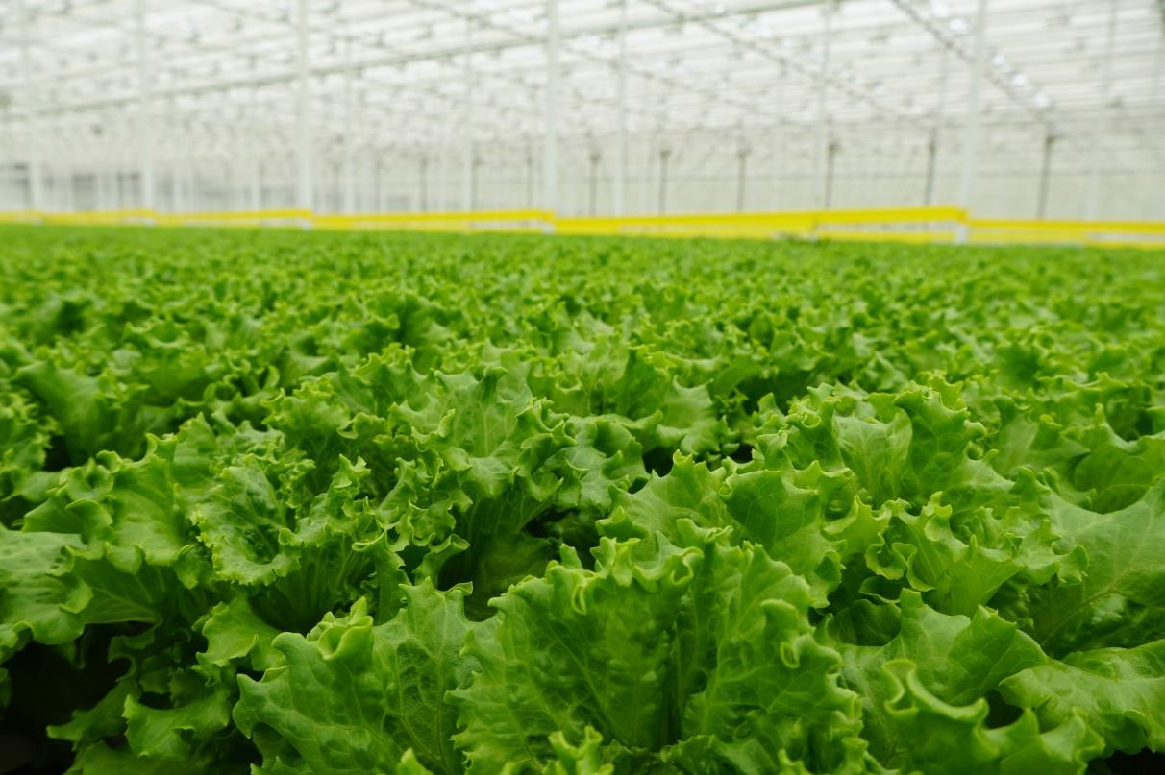
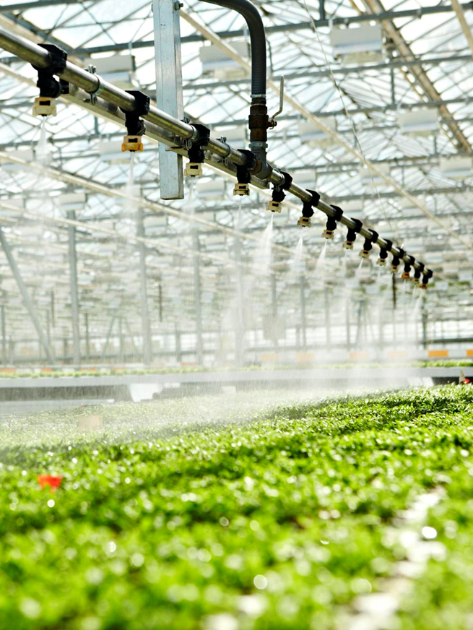
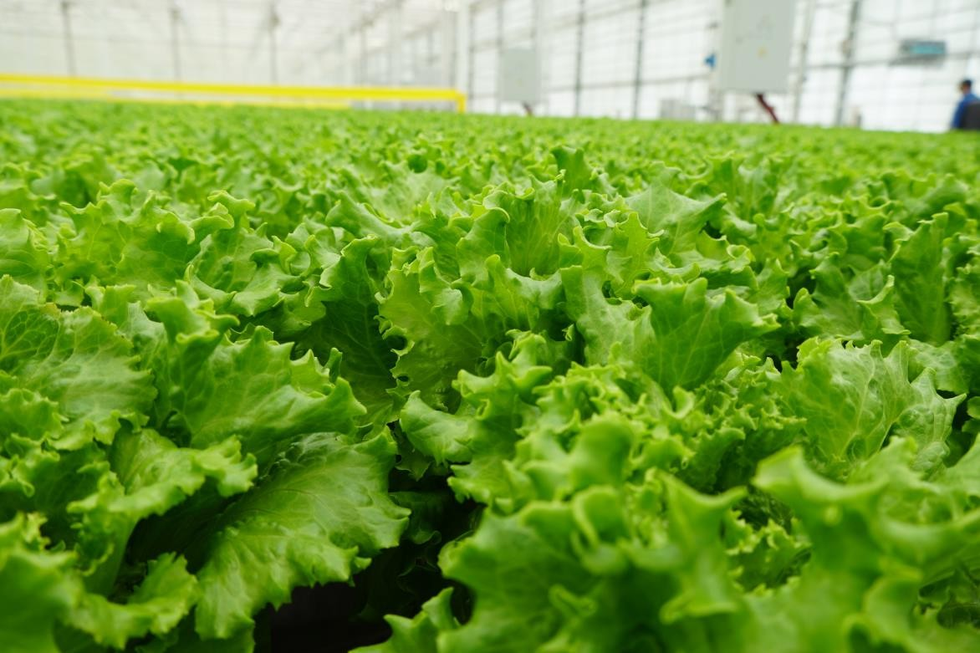
Афицион

Slide 10
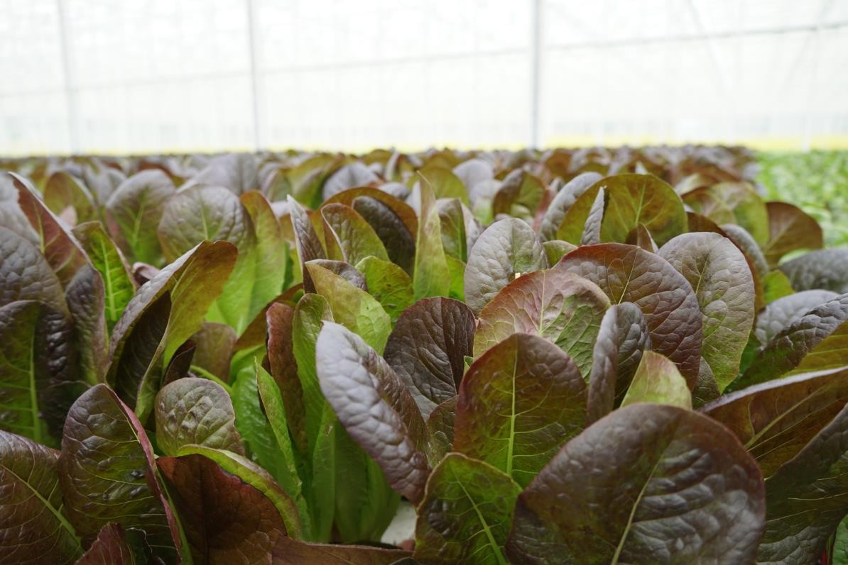
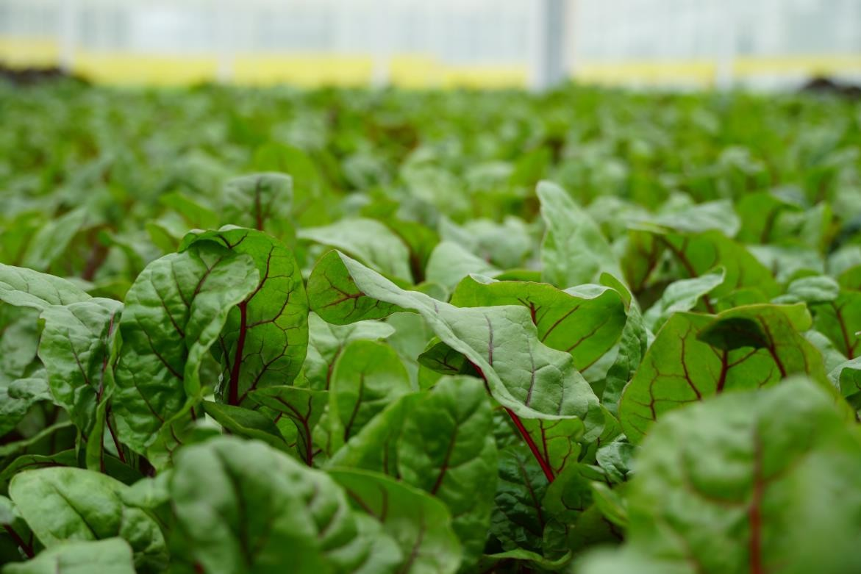
Мангольд
Ромен

Slide 11
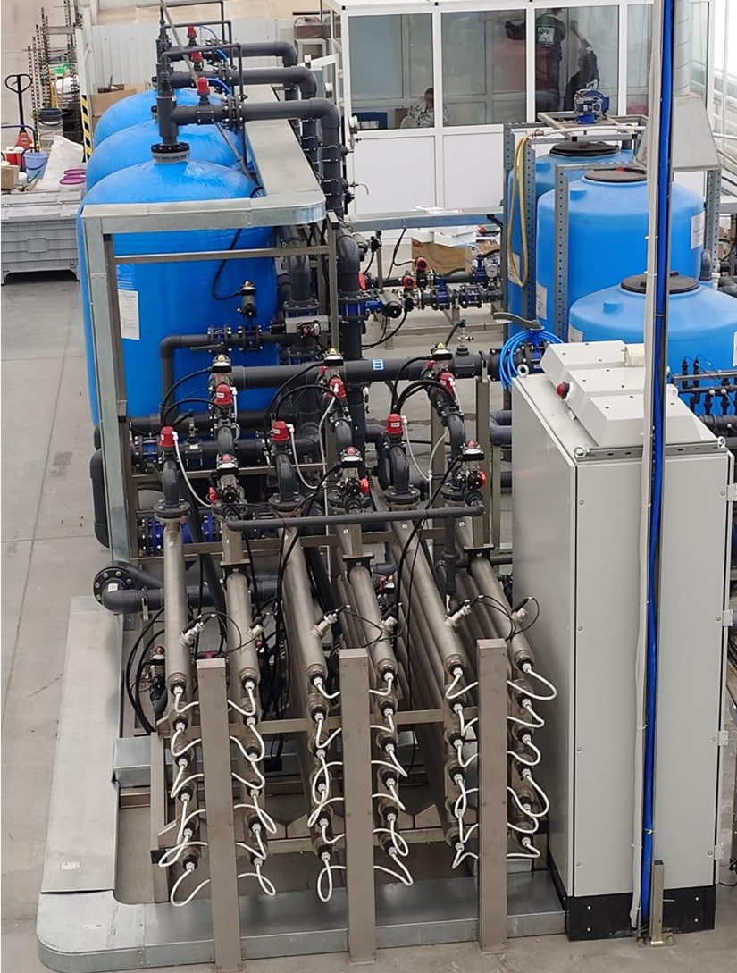
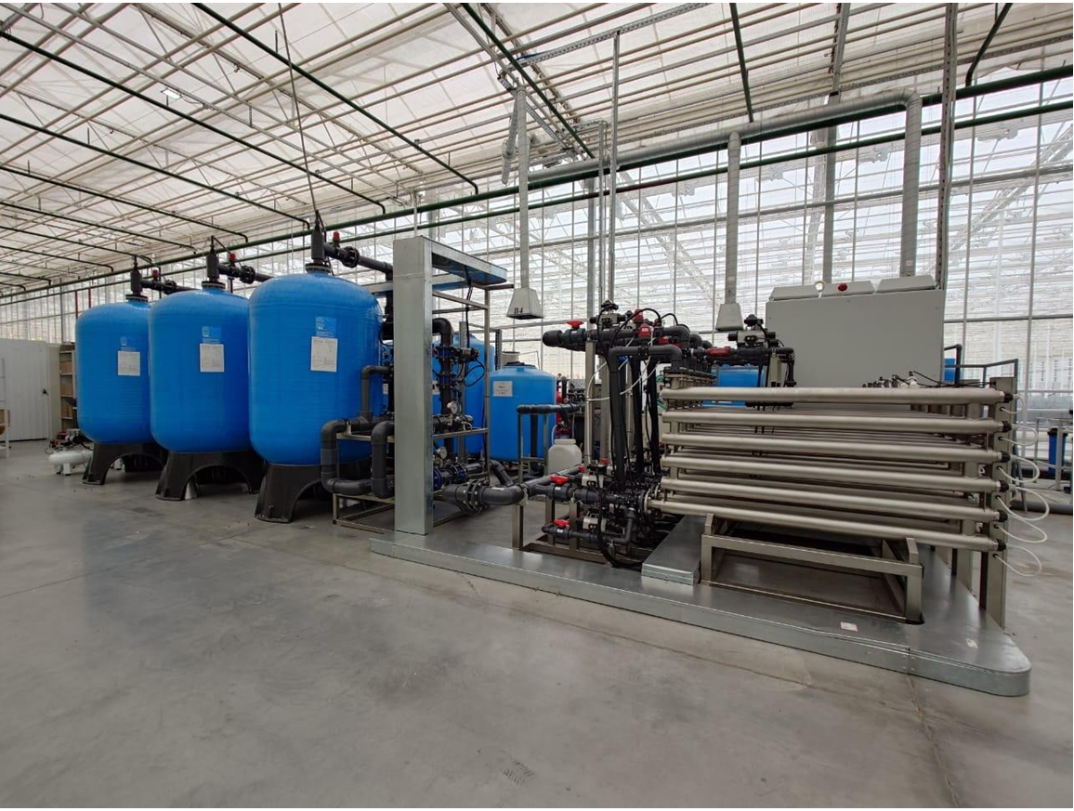
Система обработки обратного дренажа
Песчано-гравийные фильтры + УФ
Максимальный расход – 45 м³/ч
Обеспечиваемая УФ-доза – 120 мДж/см²
Количество УФ-ламп – 36 шт.
Notes:
В августе 2024 году была введена в эксплуатацию высокотехнологичная станция очистки и обеззараживания УФ-излучением дренажной воды для полива салатных линий.
Система предназначена для обеззараживания дренажной воды с целью обеспечения барьерной защиты против целевых возбудителей бактериальной и грибковой природы (Agrobacterium, Fusarium, Pythium debaryanum и др.) Производительность системы обеззараживания 45 м³ /ч.
Доза УФ-облучения, не менее 120 мДж/см² при коэффициенте пропускания не менее 20%.
УФ-блок состоит из 36 камер обеззараживания

Slide 12
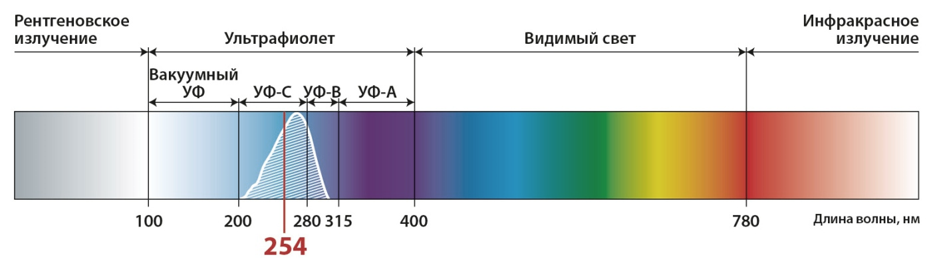
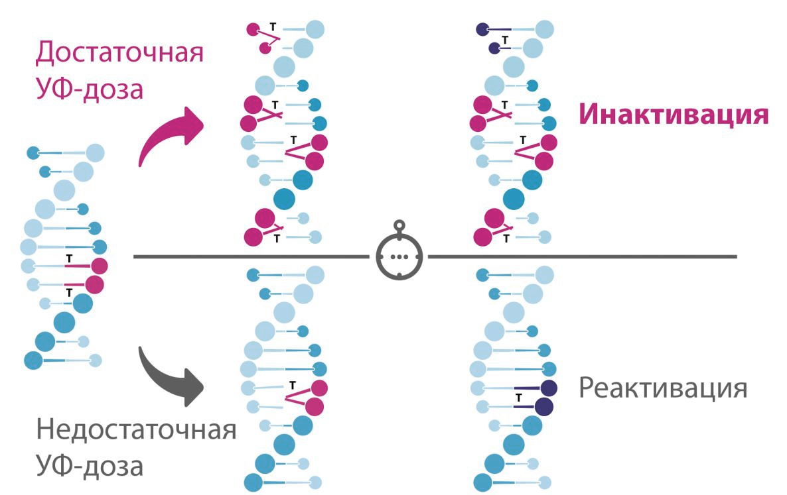
Принцип УФ-Обеззараживания
Notes:
мДж/см2(=мВт•с/см2

Slide 13
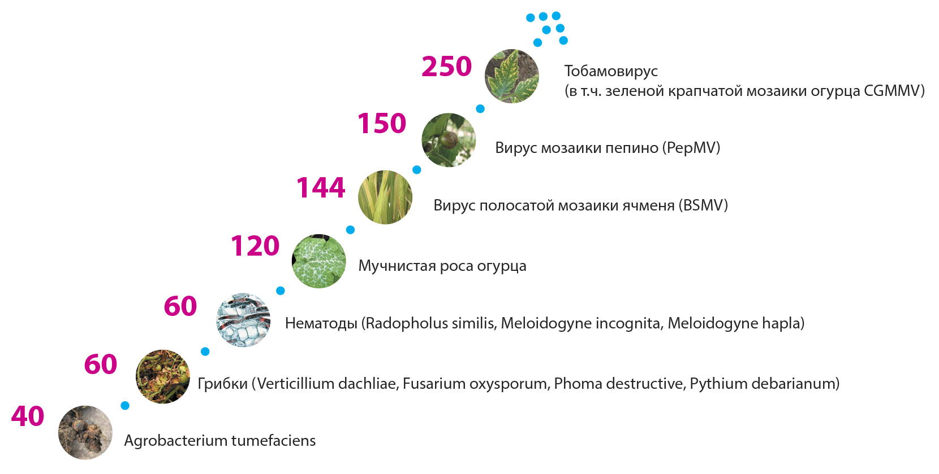
Эффективность УФ-Доз
ВЗКМО(CGMMV)
мДж/см²(=мВт•с/см²)

Slide 14
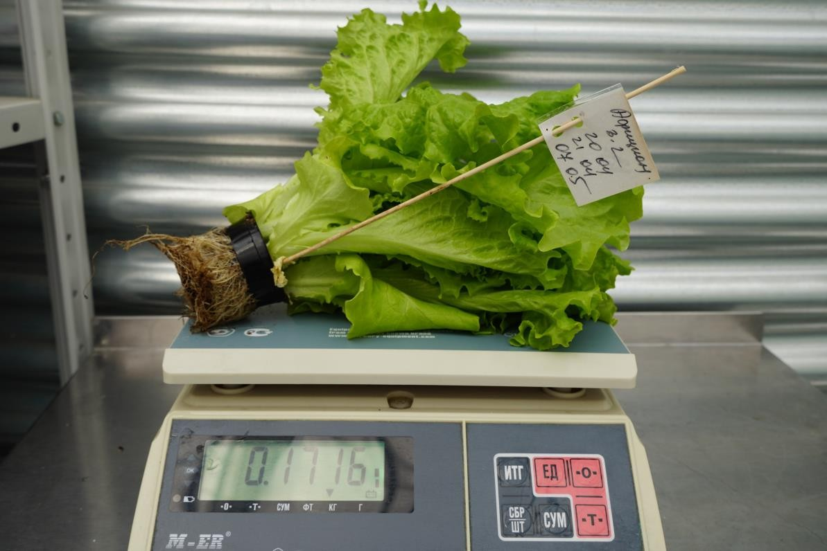
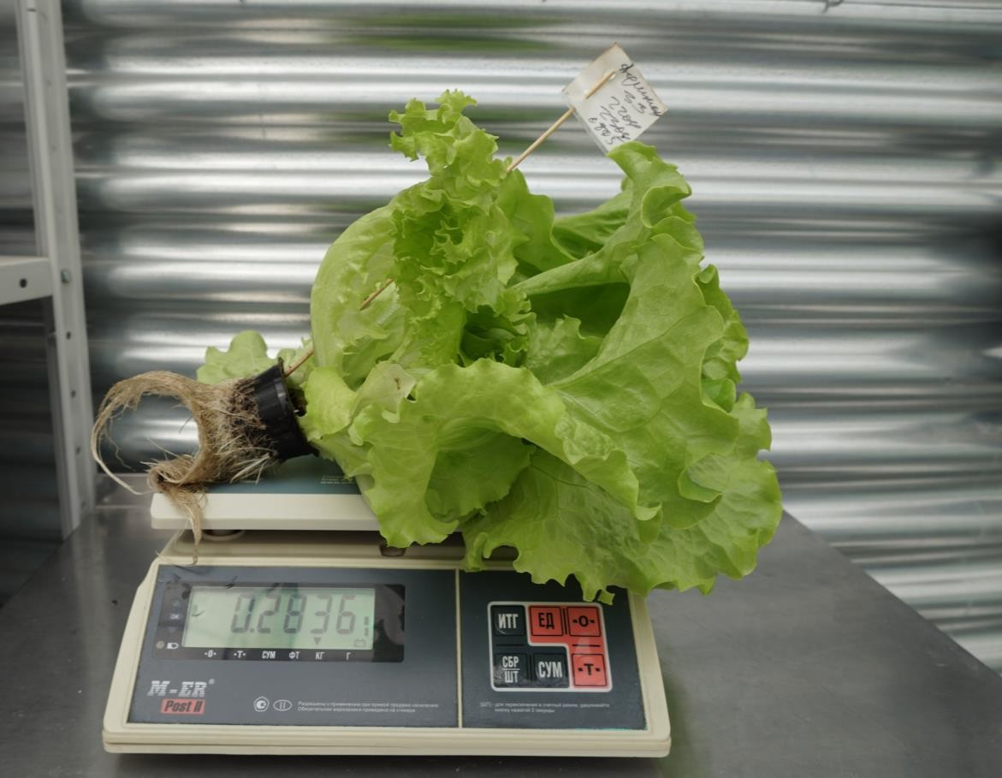

Афицион
Без применения системы УФ обеззараживания
дренажа
С применением системы УФ обеззараживания
дренажа
Дата создания фото: 26.05.2025

Slide 15

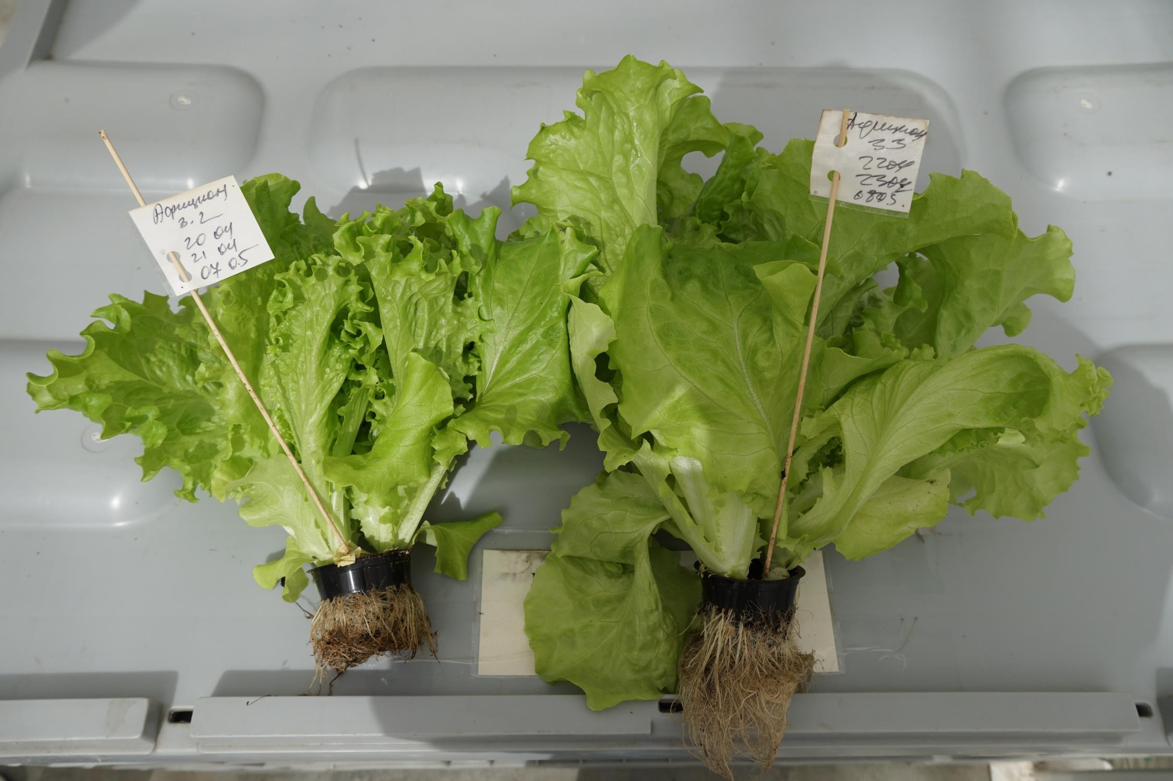





Slide 16
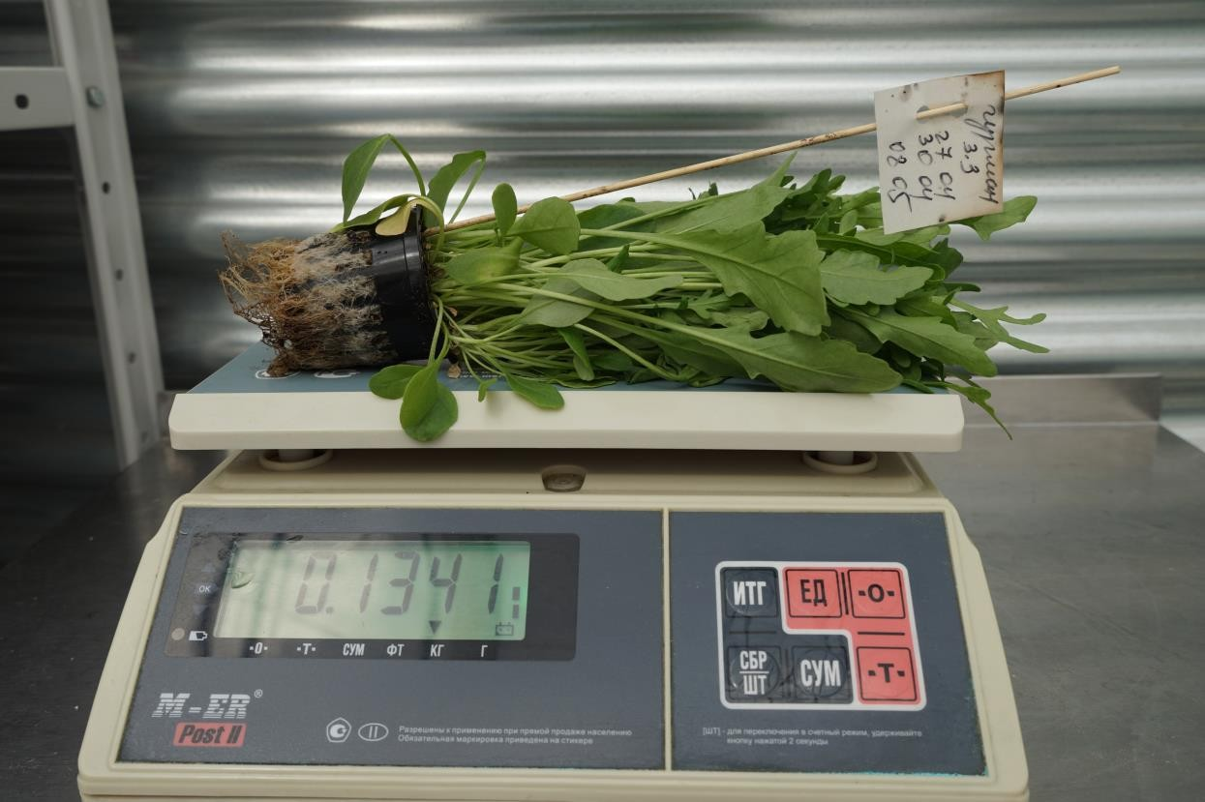
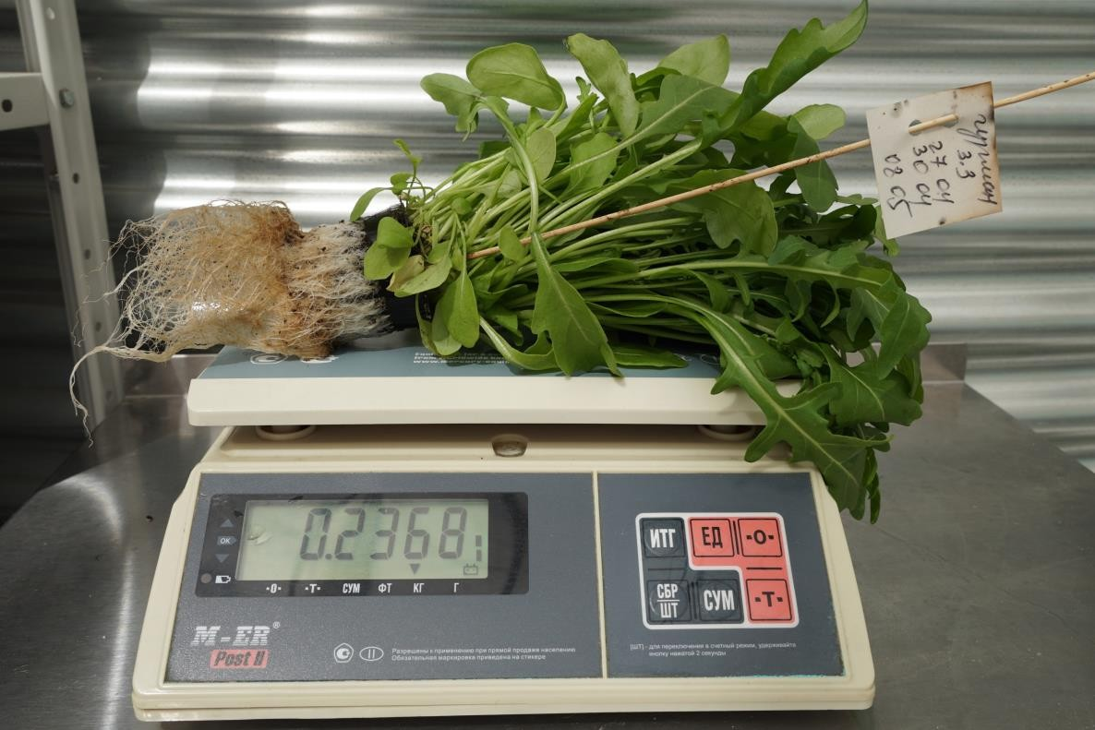
Руккола
Без применения системы УФ обеззараживания
дренажа
С применением системы УФ обеззараживания
дренажа
Дата создания фото: 26.05.2025

Slide 17
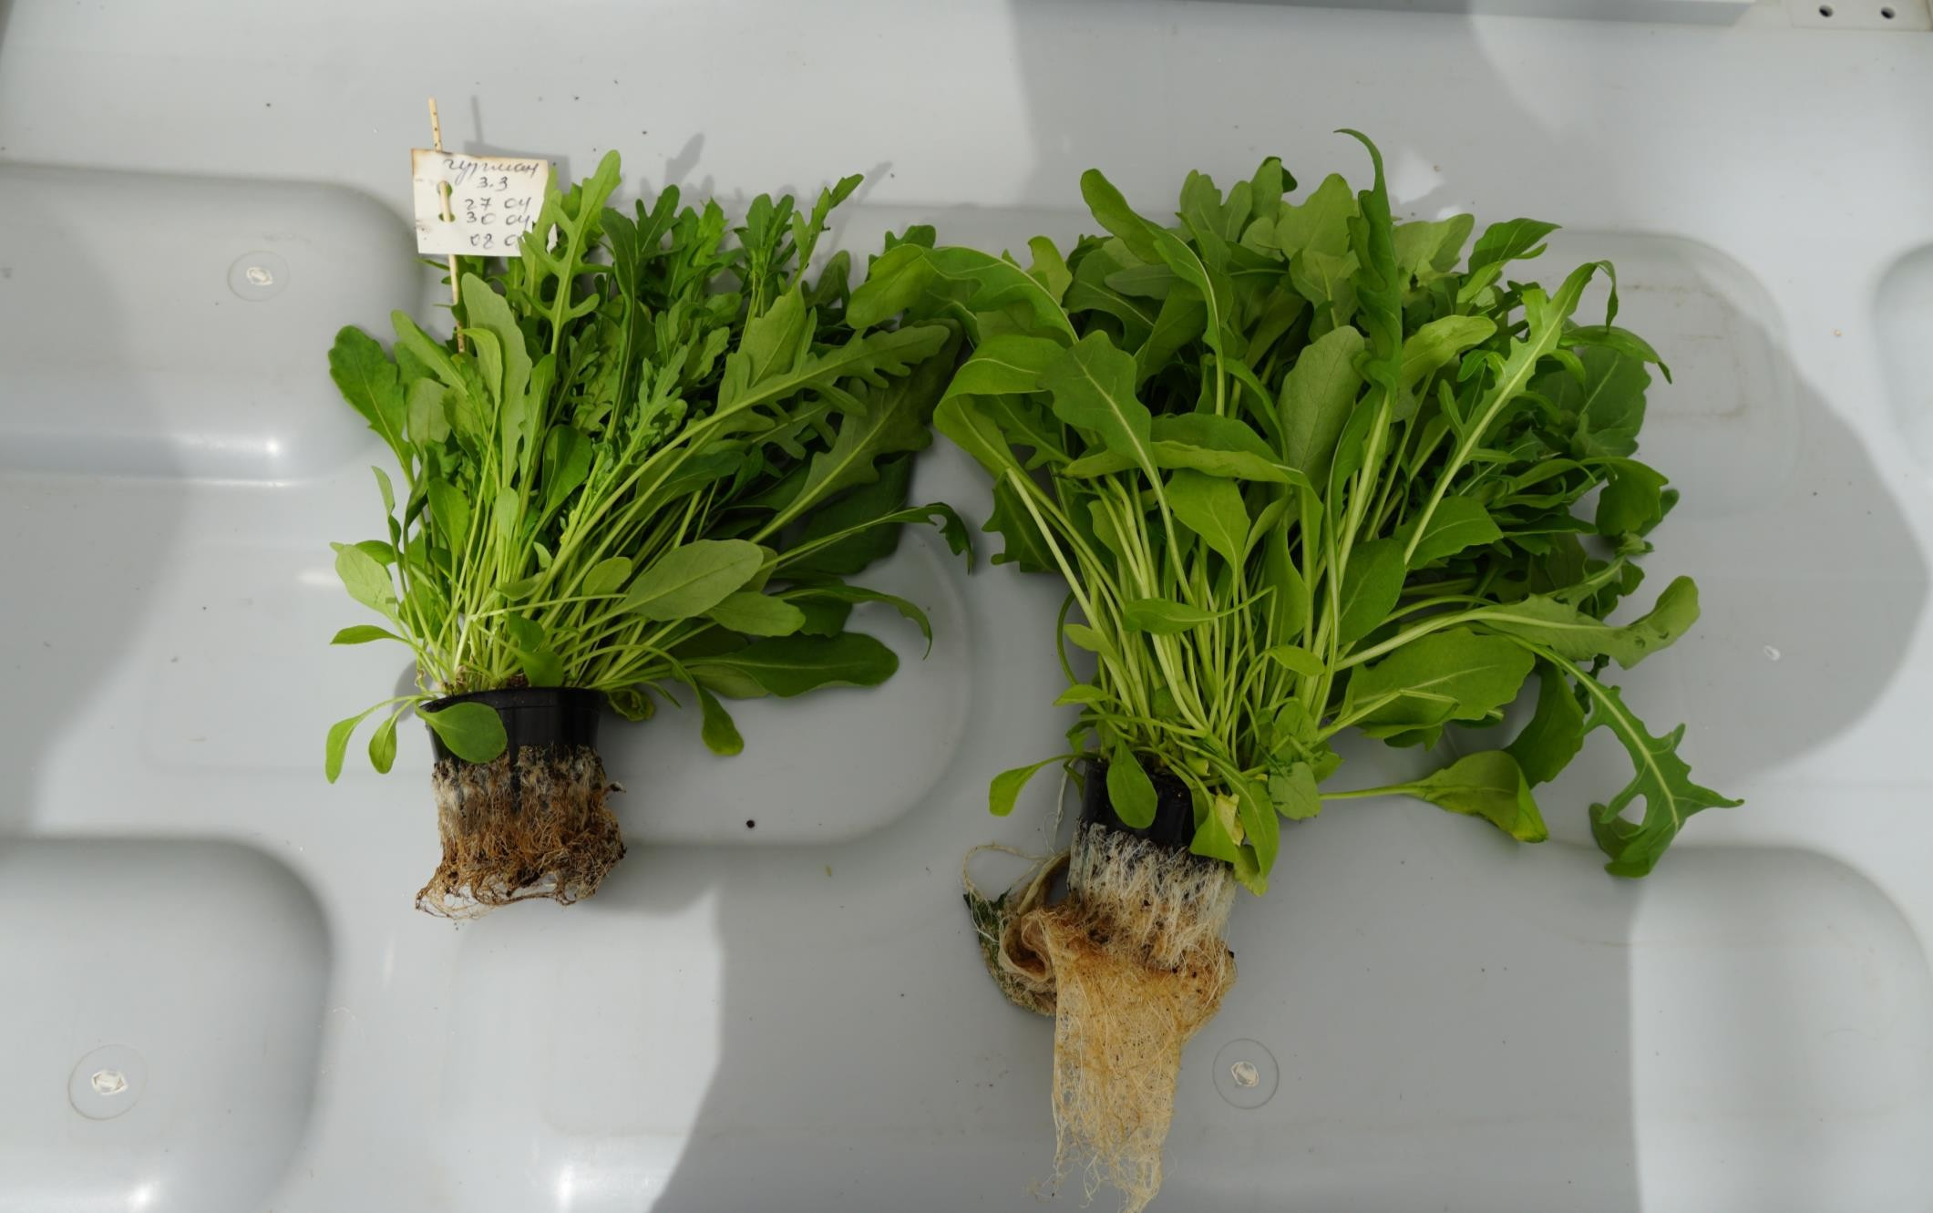

Slide 18
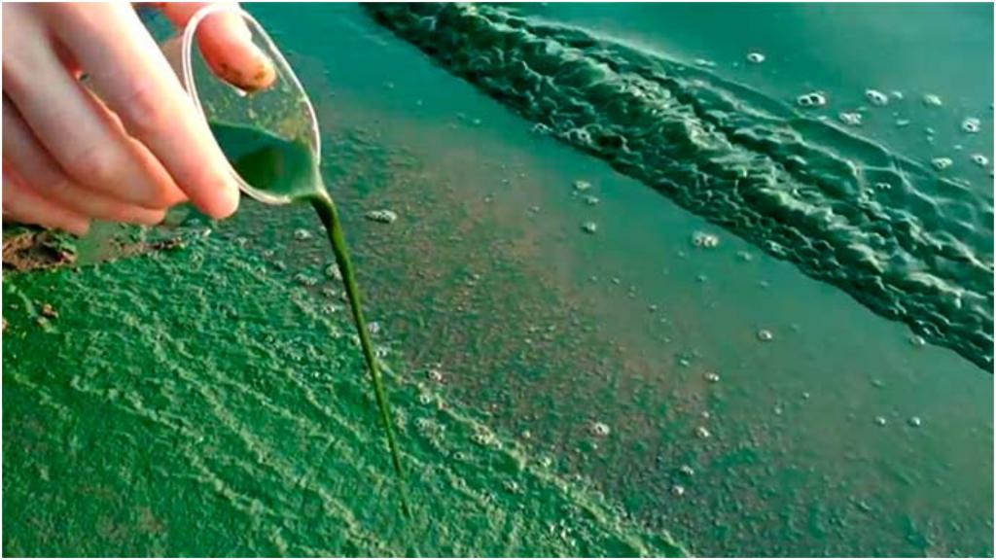
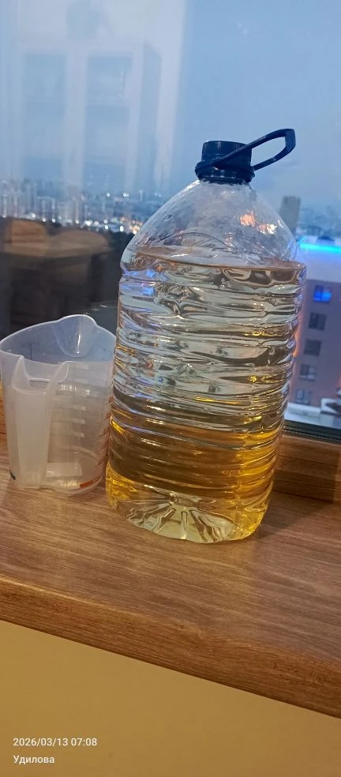

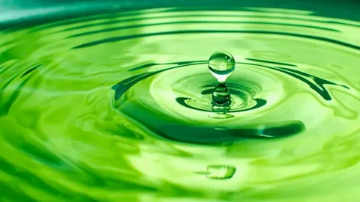
Раствор 7 дней на свету

Slide 19
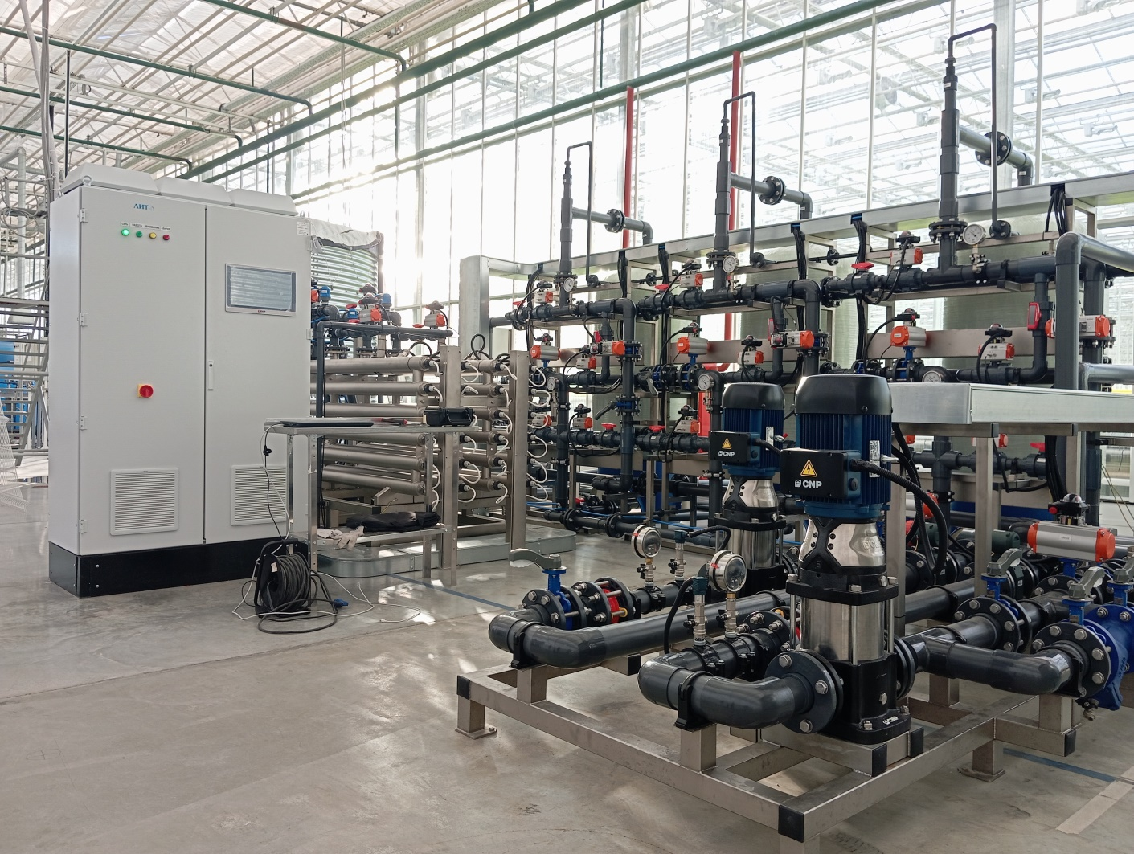
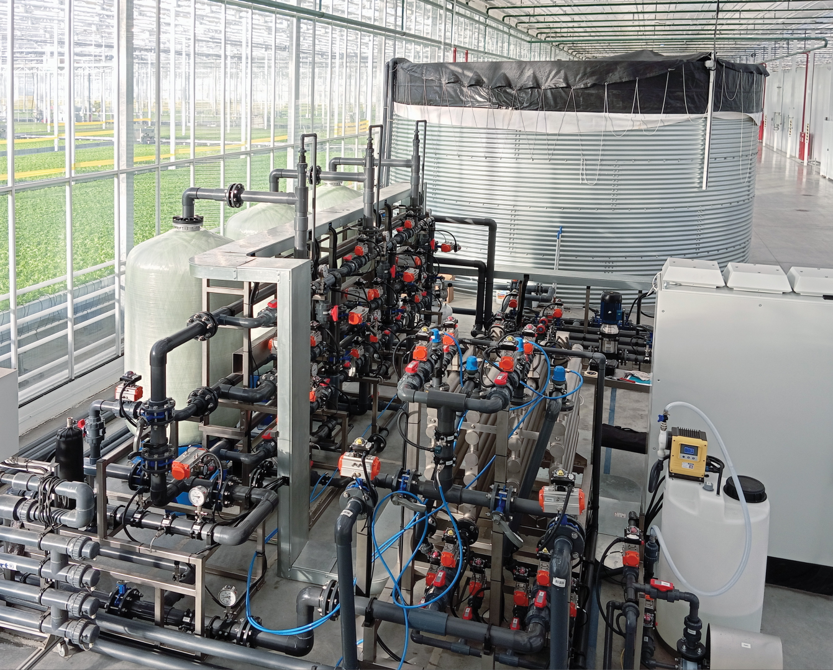
Система обработки обратного дренажа
Песчано-гравийные фильтры + УФ
Максимальный расход – 30 м³/ч
Обеспечиваемая УФ-доза – 120 мДж/см²
Количество УФ-ламп – 24 шт.

Slide 20
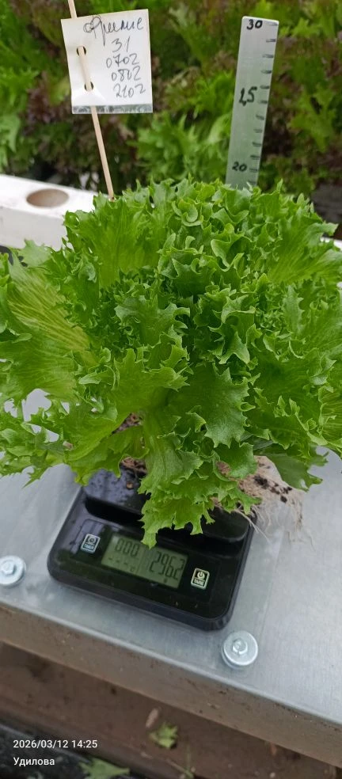
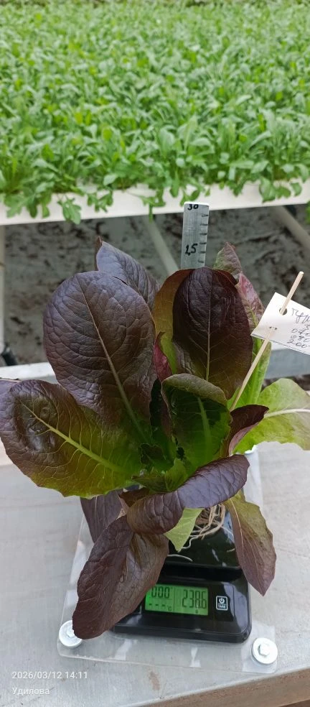
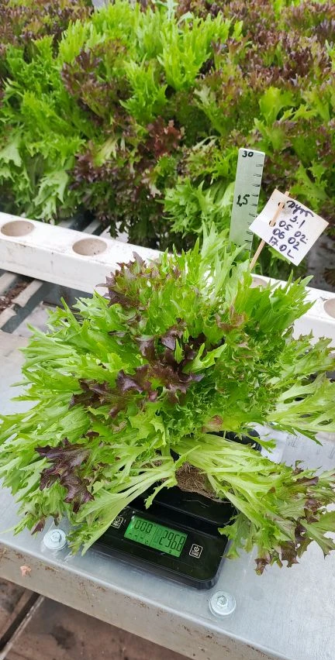
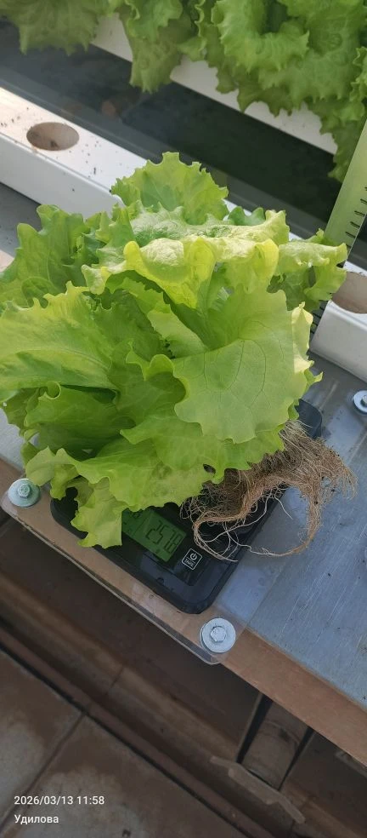

Slide 21
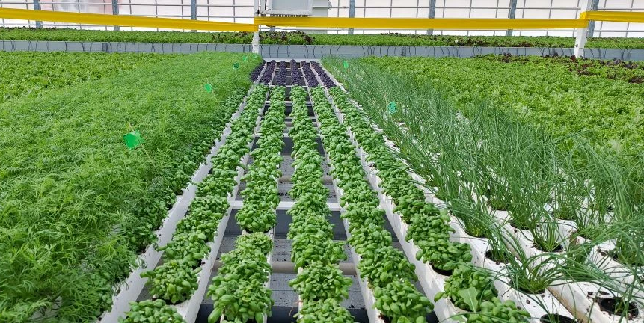
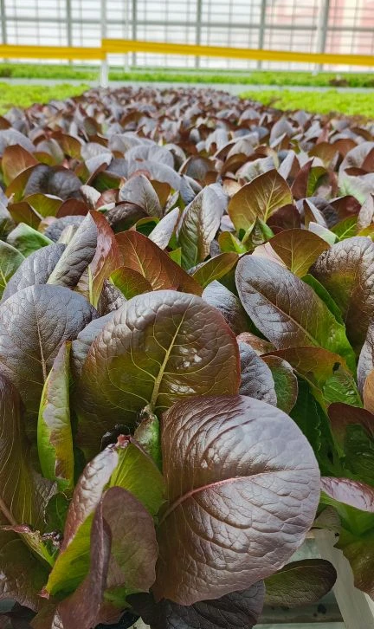
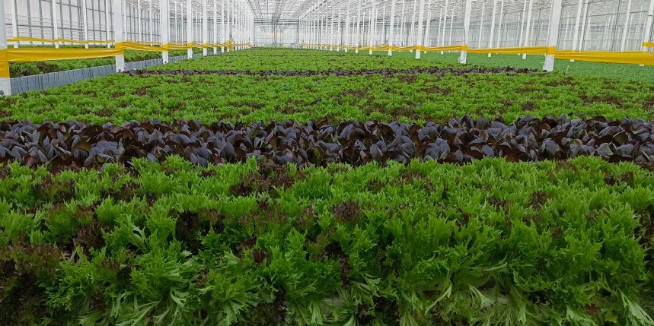

Slide 22
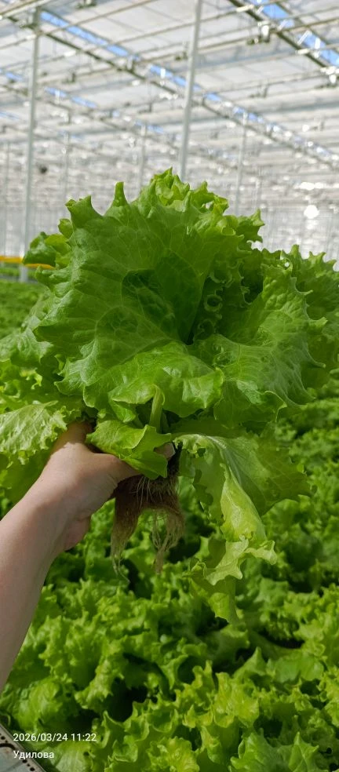
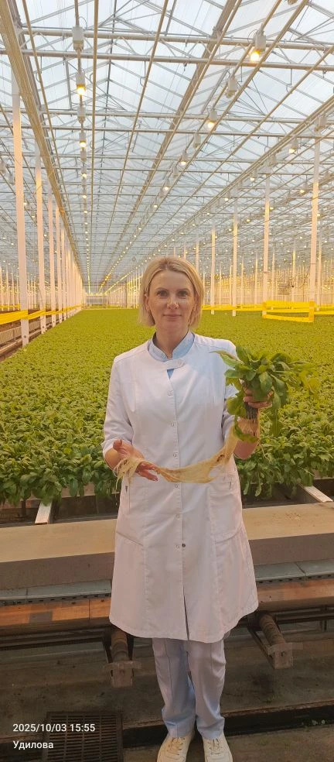
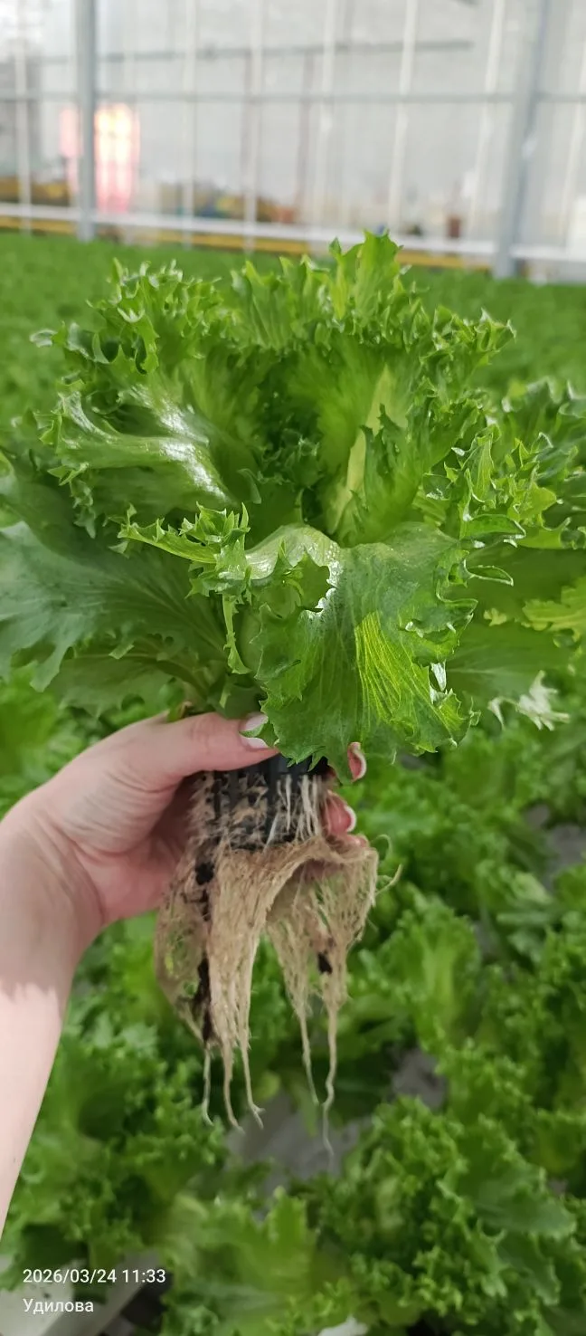
Notes:
Тттттттттттттттттттттттттт
Ттттттттттттт

Slide 23
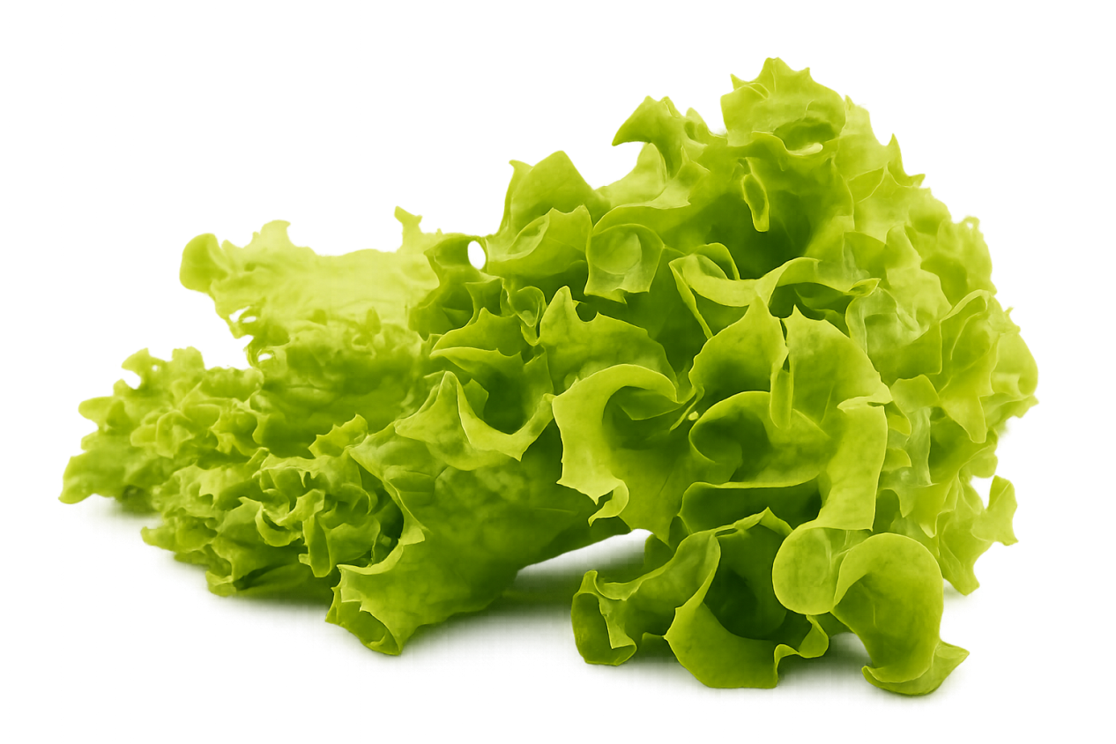
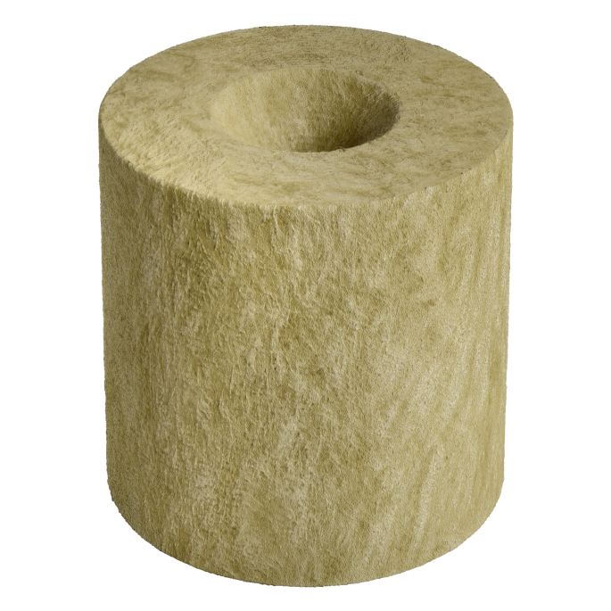
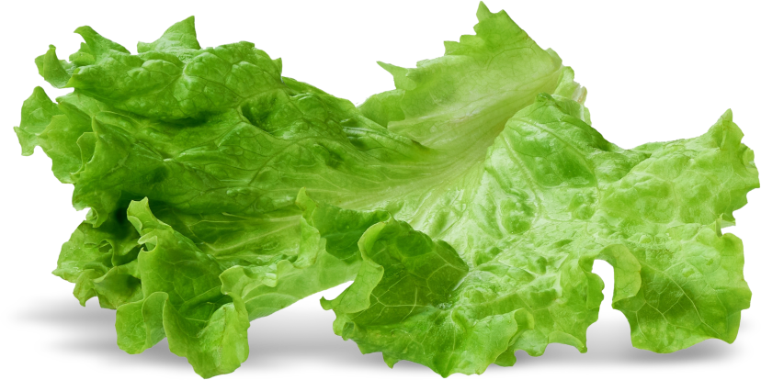
Пробки
для сеянцев
салатные
Дружные
всходы
Быстрый
рост
Чистый и инертный
материал
Профессиональнoе
выращивание гидропонным
способом салата
РАЗМЕРЫ
SPELAND BASE (ММ)*
45 × 45
* Возможно изготовление
пробок SPELAND BASE
других размеров

Slide 24


